Slide 1

UBND PHƯỜNG HƯNG ĐẠO
TRƯỜNG TIỂU HỌC ĐA PHÚC
Môn : Tự nhiên và xã hội
Bài 21: Chăm sóc và bảo vệ cơ quan tuần hoàn
(tiết 2)
Giáo viên thực hiện: Đào Thị Nhung

Slide 2
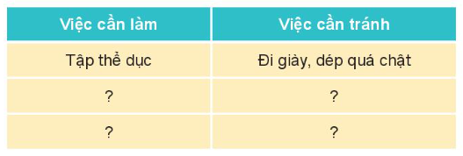

1. Hoàn thành bảng chăm sóc và bảo vệ cơ quan tuần hoàn vào phiếu học tập

Slide 3
Việc nên làm | Việc không nên làm
Tập thể dục | Chạy nhảy quá mạnh
Tránh xúc động mạnh | Ngồi lâu
Chơi thể thao đều đặn | Thức khuya

Slide 4
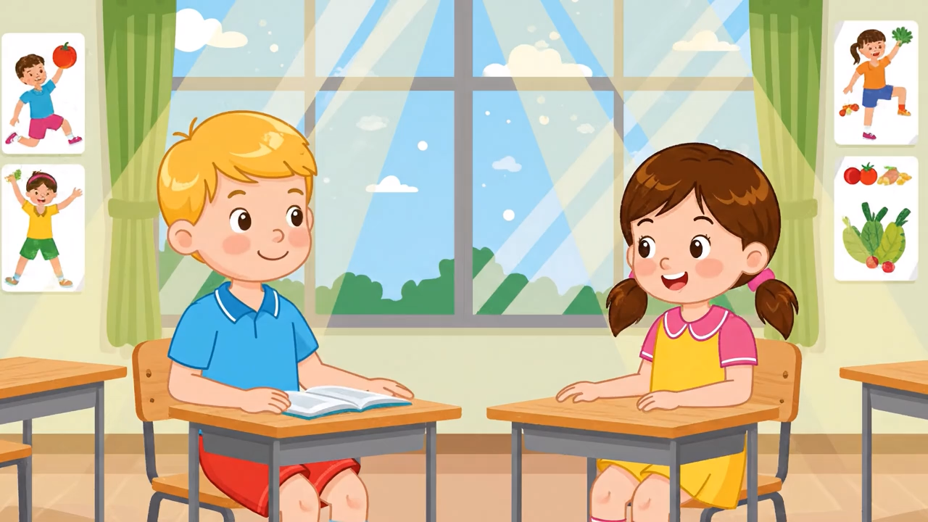
Chia sẻ ý kiến về những việc nên làm hoặc không nên làm để bảo vệ cơ quan tuần hoàn

Slide 5










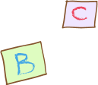





Bệnh thấp tim là bệnh dễ bị mắc ở lứa tuổi học sinh tiểu học. Bệnh có thể dẫn đến hở van tim, viêm cơ tim, suy tim và có nguy cơ gây tử vong. Chính vì vậy chúng ta cần chăm sóc và bảo vệ cơ quan tuần hoàn.

Slide 6
Điều gì sẽ xảy ra với cơ quan tuần hoàn nếu: vận động quá sức, mặc quần áo quá chật, ăn quá nhiều muối,…?
Chia sẻ với bạn những việc cần làm để chăm sóc và bảo vệ cơ quan tuần hoàn?

